Slide 1

کاربردهای مدلسازی بیماریها واگیر و غیر واگیر کشور با استفاده از مدلهای دینامیک
بنام او كه آگاه بر هر نهان است و دانا بر هر حقيقت
دانشگاه علوم پزشكي كرمان
علي اكبر حقدوست، اپيدميولوژيست

Slide 2
کاربردهای مدلسازی در پزشکی
مدلسازی در سطح جامعه و مباحث اپیدمیولوژی
مدلسازی در سطح انسان و ارتباط بین اعضا مختلف
مدلسازی در سطح ارگانها
مدلسازی در سطح سلولی و مولکولی

Slide 3
حیطه هایی که بیشتر مورد توجه بوده اند
اولین مدلسازیها در اپیدمیولوژی بیماریها مربوط به بیماریهای عفونی بوده است
مدلهای بیماریهای غیر واگیر این روزها بسیار مورد توجه قرار گرفته است
در بدن انسان مباحث نورساینس، ژنتیک و ایمیونولوژی بیشترین مدلها را به خود اختصاص داده اند

Slide 4


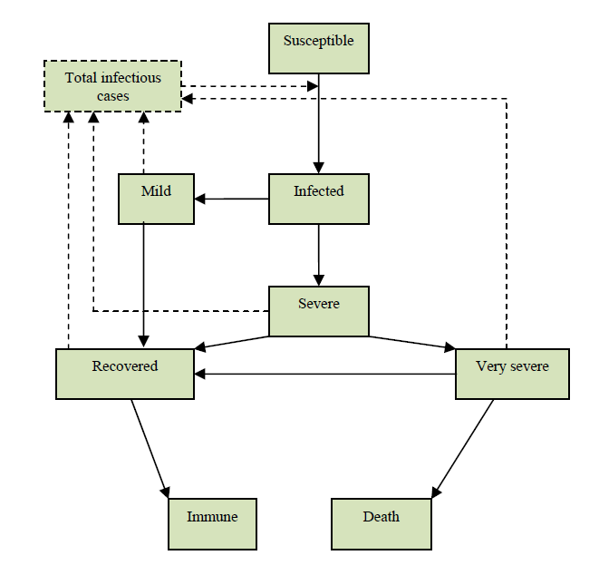


Slide 5
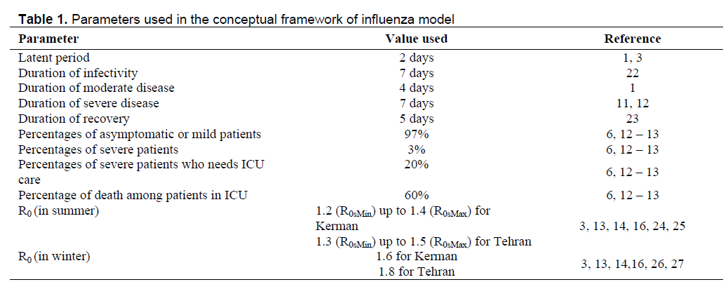

Slide 6
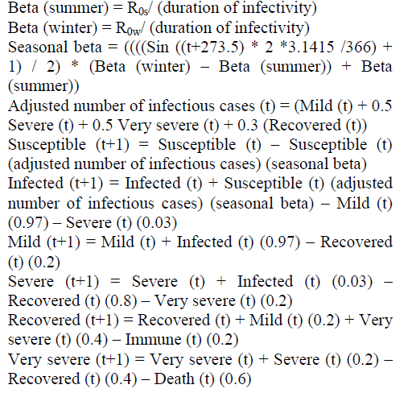
معادلات مورد استفاده

Slide 7
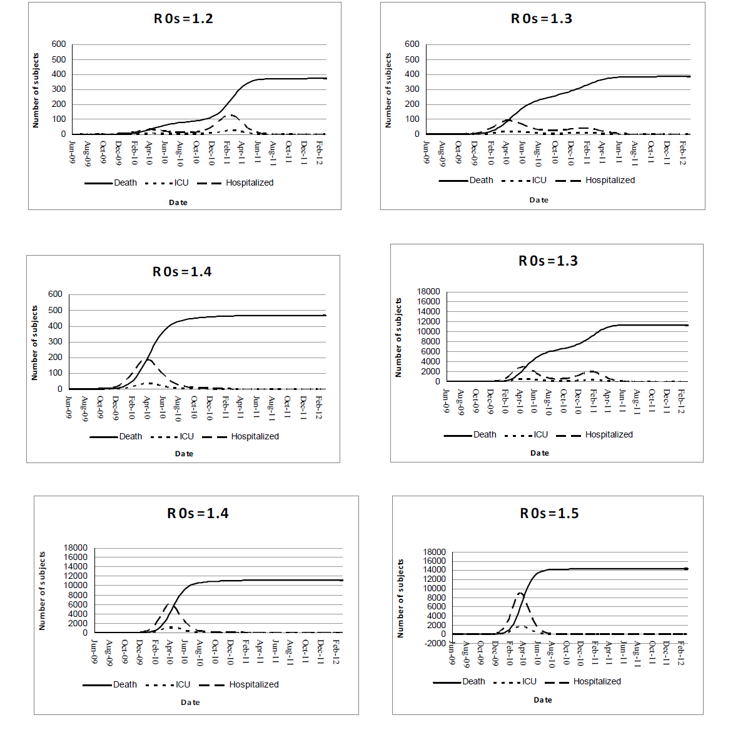

Slide 8

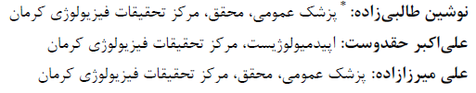
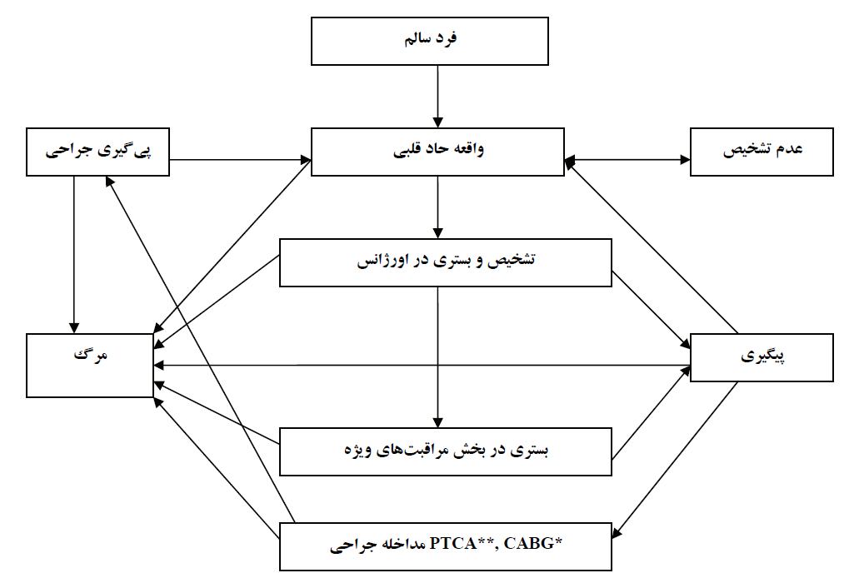


Slide 9
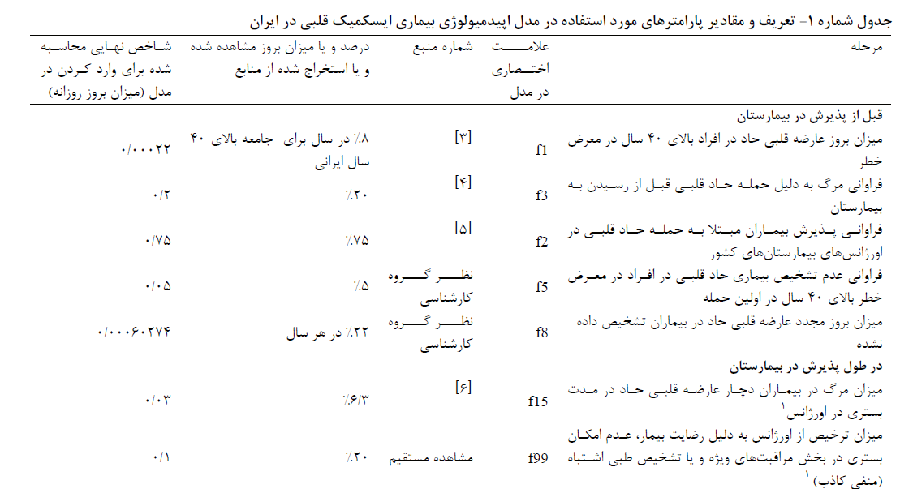
پارامترهای مدل

Slide 10
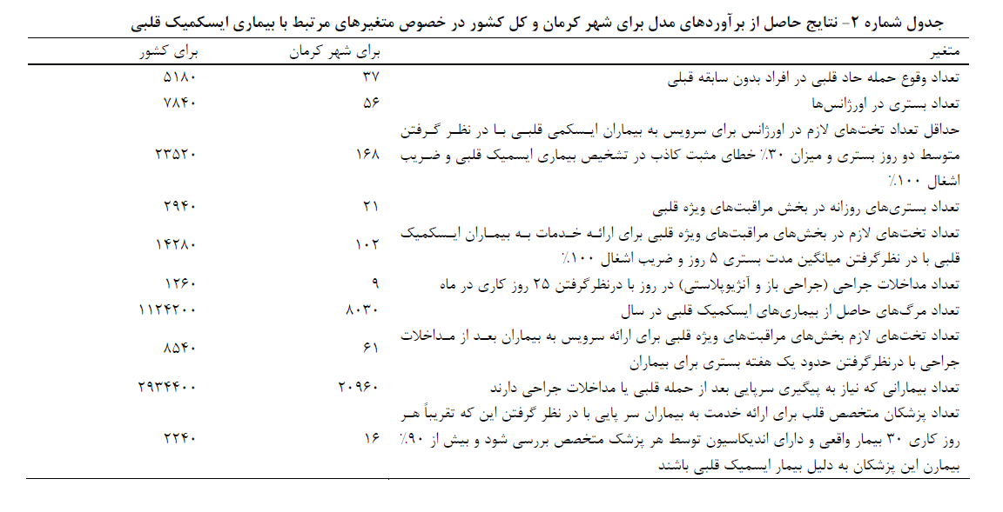
یافته ها

Slide 11





فراوانی آلودگی به اچ­آی­وی در ایران
مدلسازی برای سالهای 1388تا 1394
این تحلیل و برآورد حاصل کار مشترک بین مرکز آموزش نظام مراقبت اچ-آی-وی/ایدز در دانشگاه علوم پزشکی کرمان، دفتر اچ-آی-وی/ایدز مرکز مدیریت بیماریهای واگیر کشور و دفتر UNAIDS در ایران می­باشد.
این تحلیل و برآورد حاصل کار مشترک بین مرکز آموزش نظام مراقبت اچ-آی-وی/ایدز در دانشگاه علوم پزشکی کرمان، دفتر اچ-آی-وی/ایدز مرکز مدیریت بیماریهای واگیر کشور و دفتر UNAIDS در ایران می­باشد.

